Slide 1
CANNON GAME
Денис Манохін
Володимир Мільчановський
Михайло Бордун
Ромах Софія
Гайдучок Наталя
Шуяк Марта
Гурська Надія

Slide 2


Попередні вимоги
Android Studio
Kotlin support
Min Android SDK v21

Slide 3
Опис гри
У грі Cannon Game необхідно зруйнувати мішень, яка складається із певної кількості частин, протягом 10 секунд. Гра містить чотири візуальних компоненти – пушку, якою керує користувач, ядро, мішень і блок(мішень, яку не можна збити). Напрямок пушки постійно змінюється(для того, щоб гравцеві було важче влучити), і коли вона напрямлена так, як потрібно користувачеві, йому необхідно доторкнутися до екрану. І тоді пушка вистрілить по тому напрямку, який був в цей момент.

Slide 4
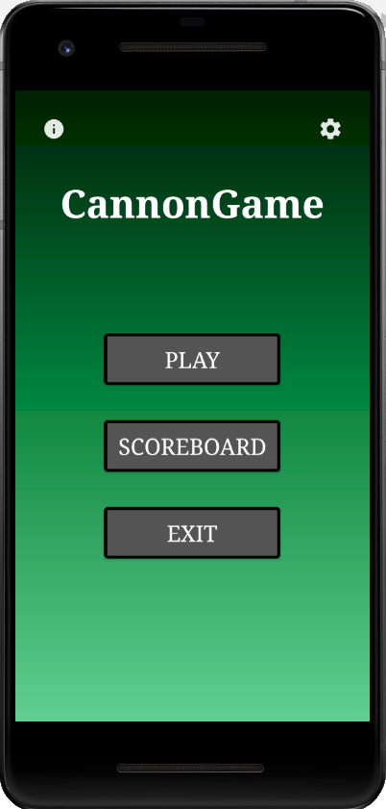
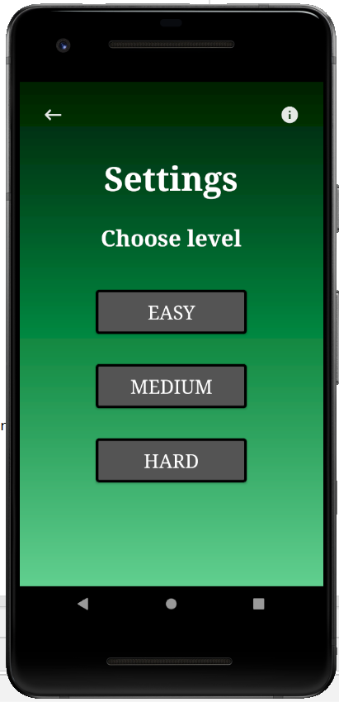
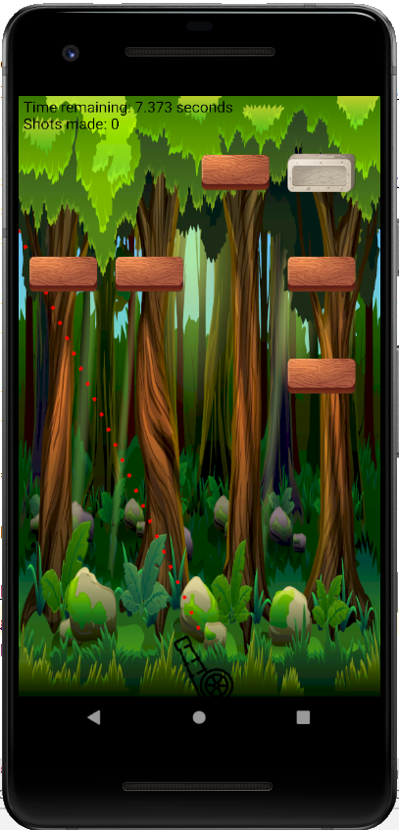
Портретна орієнтація

Slide 5
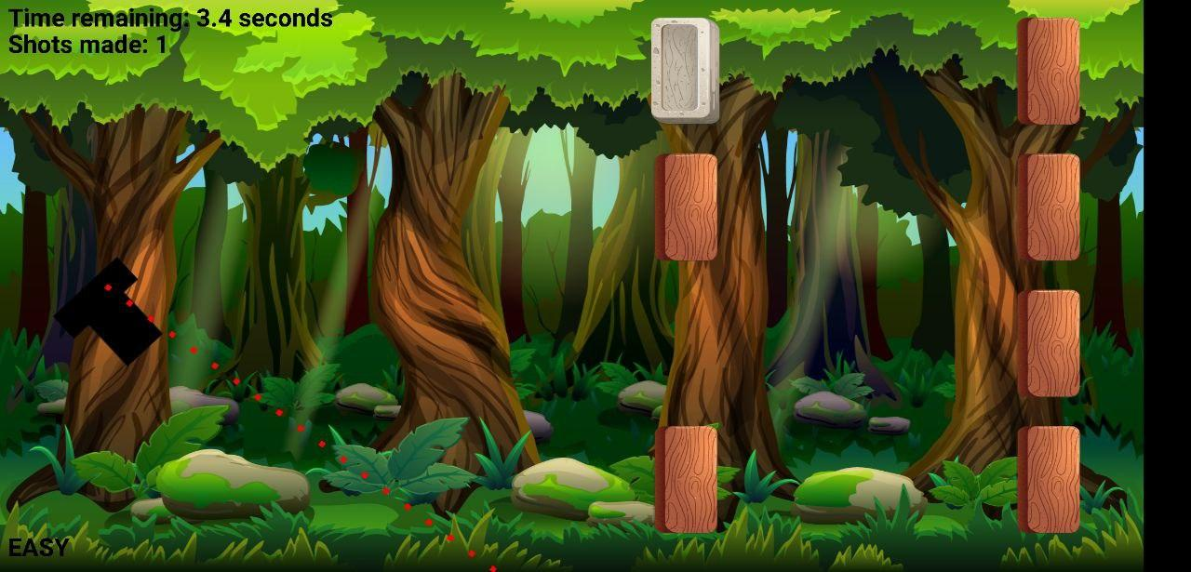
Альбомна орієнтація

Slide 6
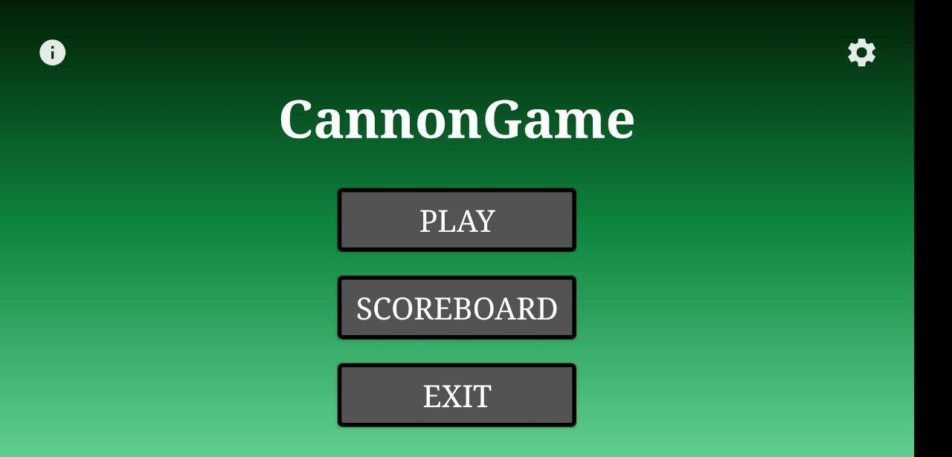
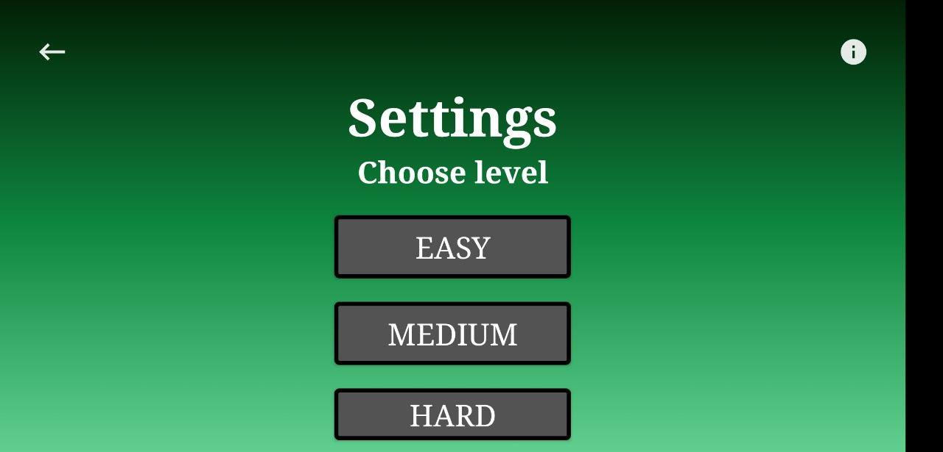
Альбомна орієнтація

Slide 7
Опис гри
На початку кожної гри користувачу виділяється 10 секунд ігрового часу. При кожному влученні в мішень до ліміту часу додається 3 секунди, а при кожному влученні в блок віднімається дві секунди. Користувач виграв, якщо зруйновані всі секції мішені до вичерпання ліміту часу. Якщо значення таймера зменшиться до нуля до зруйнування мішені, користувач програв. В кінці гри застосунок виводить діалогове вікно, в якому відображаються результат і час гри.

Slide 8
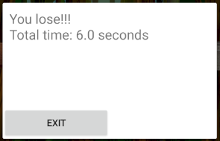
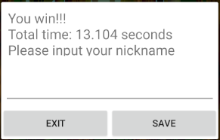
Закінчення гри
Гравець програв
Гравець переміг

Slide 9
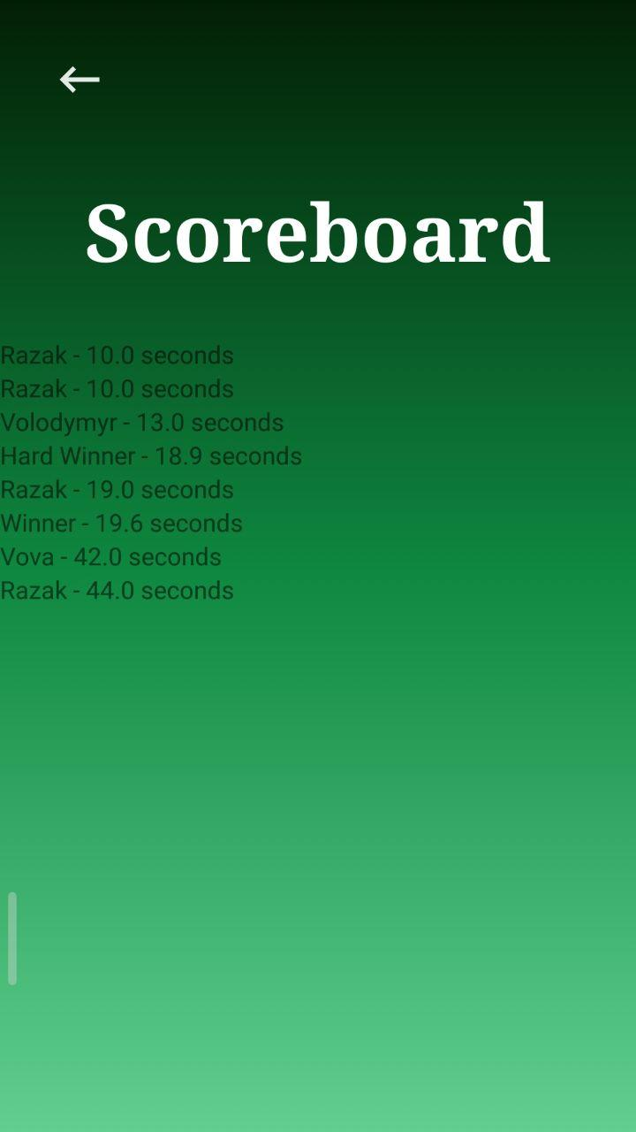
Таблиця результатів(Scoreboard)
Якщо результатом гри є перемога, гравець може вписати свій нікнейм і буде доданий до таблиці результатів(scoreboard).

Slide 10
Рівні гри
У грі Cannon Game є три рівні складності: Easy(легкий), Medium(середній), Hard(важкий). В залежності від обраного рівня гравцеві потрібно буде збити 6, 7 або 8 мішеней(для кожного рівня відповідно). А також, для легкого рівня буде один блок, в який не можна влучати, для середнього – 2, та для важкого – 3.

Slide 11
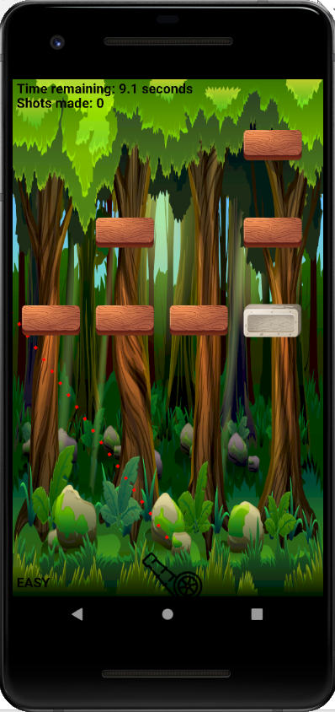
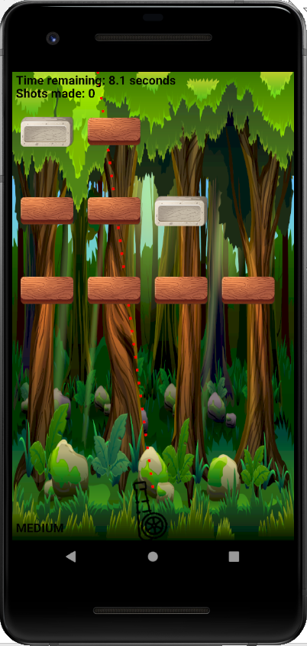
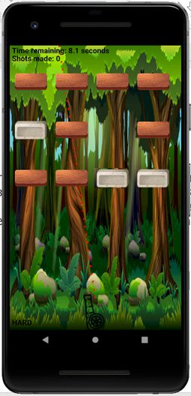
Рівні гри
Легкий
Середній
Важкий

Slide 12
Технології
Підклас SurfaceView
Paints і Canvas
Методи onPause і onDestroy класу Fragment
Метод onTouchEvent класу View
Просте виявлення зіткнень
Потоки SurfaceView і SurfaceHolder
Використання режиму занурення,

Slide 13

Запитання

